Slide 1
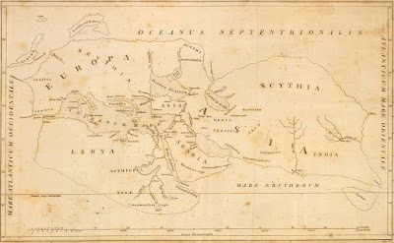
Ripensare la violenza di genere in una società multiculturale e nei processi migratori
Roma 22 maggio
Scout center
Largo dello scautismo 1
9.30-18.00
L’uso della violenza di genere per alimentare politiche xenofobe
Il genere come terreno di conflitto nelle culture e tra culture
La libertà delle donne
Lo stigma sociale sullo straniero nell’esperienza dei giovani migranti
l'esperienza delle e dei migranti in un nuovo contesto sociale di rappresentazioni e ruoli di genere
Il patriarcato come riferimento trasversale che attraversa diverse culture
L’esperienza migratoria e i modelli di genere tra spinta al cambiamento e richiami identitari
Gli intrecci tra revanchismo maschile e spinte xenofobe e nazionaliste
Come promuovere i diritti inalienabili di ogni persona, sollecitare processi di cambiamento ed evitare rappresentazioni stigmatizzanti, paternalistiche e

Slide 2
Ripensare la violenza di genere in una società multiculturale e nei processi migratori
Roma 22 maggio
Scout center
Largo dello scautismo 1
9.30-18.00
La libertà delle donne,
L’uso della violenza di genere per alimentare politiche xenofobe
Il genere come terreno di conflitto nelle culture e tra culture
Lo stigma sociale sullo straniero nell’esperienza dei giovani migranti
L'esperienza delle e dei migranti in un nuovo contesto sociale di rappresentazioni e ruoli di genere
Il patriarcato come riferimento trasversale che attraversa diverse culture
L’esperienza migratoria e i modelli di genere tra spinta al cambiamento e richiami identitari
Gli intrecci tra revanchismo maschile e spinte xenofobe e nazionaliste
I diritti inalienabili di ogni persona, i processi di cambiamento e le rappresentazioni stigmatizzanti, paternalistiche e neocoloniali

Slide 3
Ripensare la violenza di genere in una società multiculturale e nei processi migratori
Roma 22 maggio
Scout center
Largo dello scautismo 1
9.30-18.00
Progetto realizzato con…

Slide 4
Ne discutiamo con:
Come ripensare il contrasto della violenza in una società multiculturale e a fronte dei processi migratori?
Come affrontare le problematiche di genere connesse ai fenomeni migratori e alla società multiculturale?
Come promuovere i diritti inalienabili di ogni persona, come sollecitare processi di cambiamento ed evitare rappresentazioni stigmatizzanti, paternalistiche e neocoloniali nella promozione di nuove relazioni di genere?
Che strumenti per operatori/trici sociali per affrontare le diverse maschilità nell’accoglienza e nell’interculturalità?
Come promuovere una diversa percezione dei giovani migranti oltre lo stigma sociale sullo straniero?
Che prospettiva proporre ai giovani migranti e ai giovani di seconda generazione per una identità di genere in divenire?
il contrasto della violenza di genere e l’affermazione dei diritti delle donne e delle persone lgbt sono invocate per alimentare politiche securitarie e rappresentazioni xenofobe che poco hanno a che fare con la libertà delle donne.
Tra revanchismo maschile e spinte xenofobe e nazionaliste non c’è solo una somiglianza ma un intreccio.
Nella difesa del territorio, e dei corpi delle donne come parte del nostro territorio, passivamente oggetto di una contesa tra uomini e per irrigidire i confini territoriali e quelli identitari si intrecciano allarme xenofobo
Il genere come terreno di conflitto nelle culture e tra culture. Le culture come realtà plurali e non omogeneeI e il patriarcato come riferimento trasversale che attraversa diverse culture
l'esperienza dei/delle migranti in un contesto sociale di rappresentazioni e ruoli di genere diverse da quelli di origine tra spinta al cambiamento e richiami identitari alla cultura d'origine
La polarità dicotomica tra maschile e femminile, tra natura e cultura, tra mente e corpo producono rappresentazioni stigmatizzanti in cui sesso, razza e classe si intrecciano.

Slide 5
Ripensare la violenza di genere in una società multiculturale
Roma 22 maggio
Scout center
Largo dello scautismo 1
9.30-18.00
Come ripensare il contrasto della violenza in una società multiculturale e a fronte dei processi migratori?
Come affrontare le problematiche di genere connesse ai fenomeni migratori e alla società multiculturale?
Come promuovere i diritti inalienabili di ogni persona, come sollecitare processi di cambiamento ed evitare rappresentazioni stigmatizzanti, paternalistiche e neocoloniali nella promozione di nuove relazioni di genere?
Che strumenti per operatori/trici sociali per affrontare le diverse maschilità nell’accoglienza e nell’interculturalità?
Come promuovere una diversa percezione dei giovani migranti oltre lo stigma sociale sullo straniero?
Che prospettiva proporre ai giovani migranti e ai giovani di seconda generazione per una identità di genere in divenire?
il contrasto della violenza di genere e l’affermazione dei diritti delle donne e delle persone lgbt sono invocate per alimentare politiche securitarie e rappresentazioni xenofobe che poco hanno a che fare con la libertà delle donne.
Tra revanchismo maschile e spinte xenofobe e nazionaliste non c’è solo una somiglianza ma un intreccio.
Nella difesa del territorio, e dei corpi delle donne come parte del nostro territorio, passivamente oggetto di una contesa tra uomini e per irrigidire i confini territoriali e quelli identitari si intrecciano allarme xenofobo
Il genere come terreno di conflitto nelle culture e tra culture. Le culture come realtà plurali e non omogeneeI e il patriarcato come riferimento trasversale che attraversa diverse culture
l'esperienza dei/delle migranti in un contesto sociale di rappresentazioni e ruoli di genere diverse da quelli di origine tra spinta al cambiamento e richiami identitari alla cultura d'origine
La polarità dicotomica tra maschile e femminile, tra natura e cultura, tra mente e corpo producono rappresentazioni stigmatizzanti in cui sesso, razza e classe si intrecciano.

Slide 6
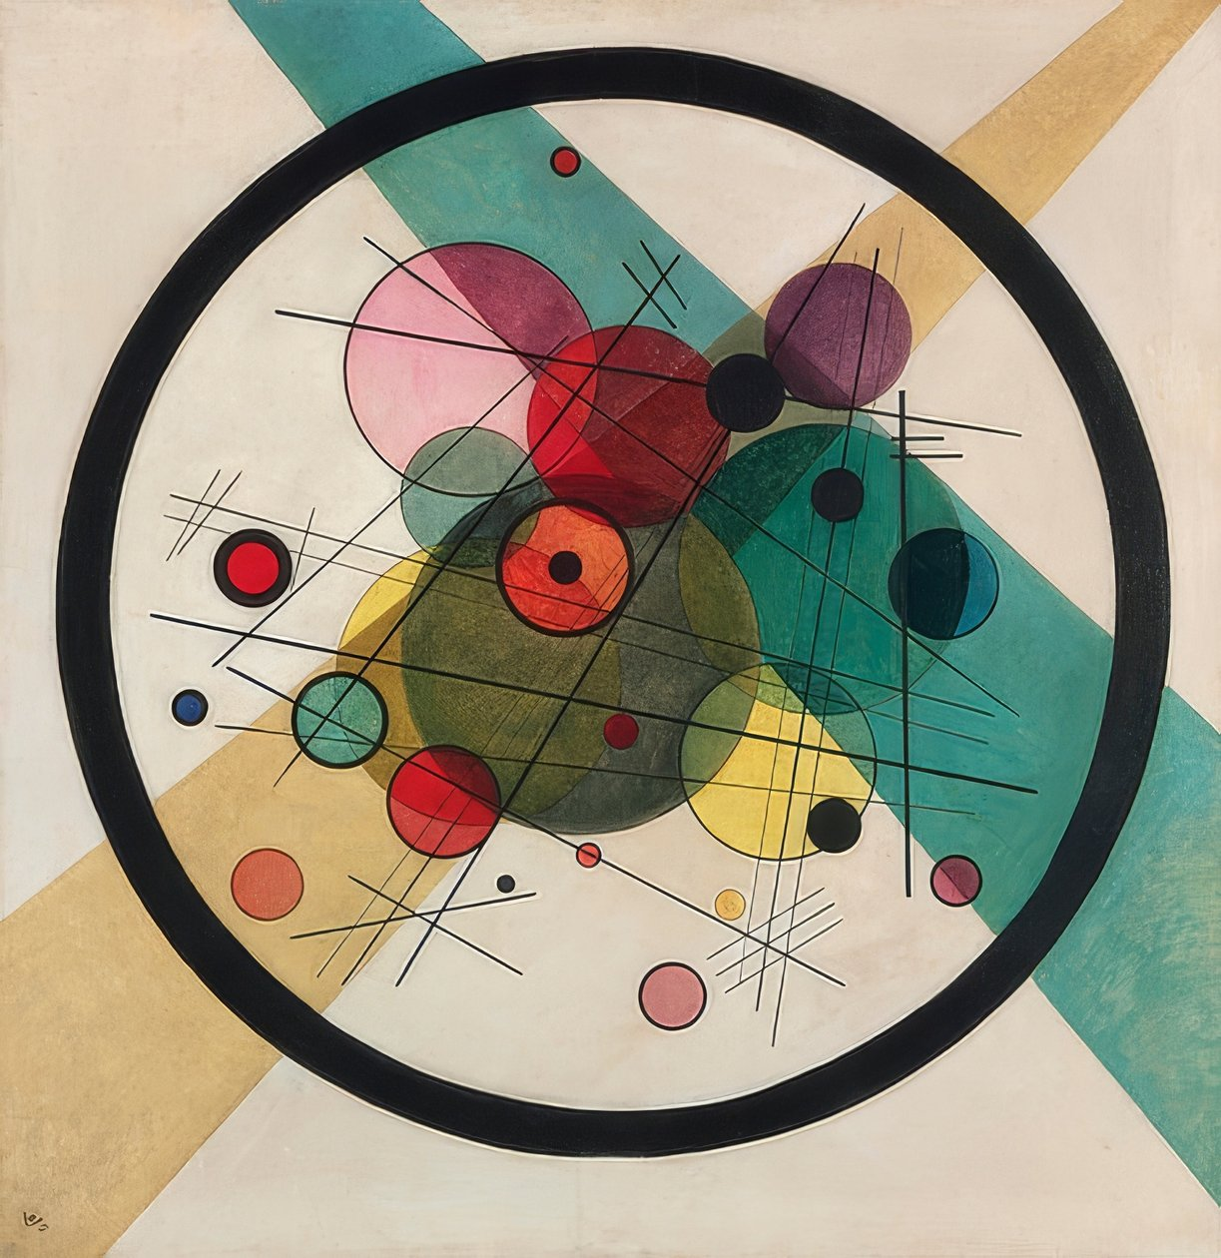
Ripensare la violenza di genere in una società multiculturale e nei processi migratori
Roma 22 maggio dalle 9,30 alle 18 presso lo Scout Center
Largo dello Scautismo, 1 (Metro Bologna- staz Tiburtina)
Allarme violenza di genere e politiche xenofobe
Il genere terreno di conflitto nelle culture e tra culture
Lo stigma sociale nell’esperienza dei giovani migranti
L'esperienza de* migranti in un nuovo contesto di rappresentazioni e ruoli di genere
Il patriarcato attraverso diverse culture
Esperienza migratoria e modelli di genere tra cambiamento e richiami identitari
Gli intrecci tra revanchismo maschile e spinte xenofobe
I diritti inalienabili di ogni persona e i processi di cambiamento, tra stigma, paternalismo e sguardi neocoloniali
A cura di Maschile Plurale. Progetto sostenuto con i fondi Otto per Mille dell’Istituto Buddista Italiano Soka Gakkai

Slide 7
Ripensare la violenza di genere in una società multiculturale e nelle migrazioni
Roma 22 maggio dalle 9,30 alle 18
Scout Center Largo dello Scautismo, 1 (Metro Bologna- staz Tiburtina)
progetto sostenuto con i fondi Otto per Mille dell’Istituto Buddista Italiano Soka Gakkai

Slide 8
Il dibattito e l’intervento sociale nel contrasto alla violenza di genere stentano ancora ad affrontare in modo corretto il contesto di una società sempre più multiculturale e attraversata da processi migratori che non possono più essere considerati un fenomeno “emergenziale”.
Frequentemente il contrasto della violenza e l’affermazione dei diritti delle donne e delle persone lgbt sono state strumentalmente invocate per alimentare politiche securitarie e rappresentazioni xenofobe e islamofobe che poco hanno a che fare con la libertà delle donne.
Proponiamo una giornata di confronto tra esperienze concrete, analisi teoriche, percorsi politici ed esistenziali e proposte di cambiamento.
Interverranno tra l* altr*:
Rodolfo Pesaresi Civico Zero Roma
Maddalena Cannito UniTo
Giuseppe Burgio UniKore
Adil Mauro
Marisa Iannucci
Marco Deriu Uniparma- MP
Stefano Ciccone MP
Gianni e pinotto
Paola FMP Ravenna
Dany Carnassale
Francesco Della Puppa UniVe
Magka
Martina Mesaroli
Altra
Altro
Allarme violenza di genere e politiche xenofobe
Il genere terreno di conflitto nelle culture e tra culture
Lo stigma sociale nell’esperienza dei giovani migranti
L'esperienza de* migranti in un nuovo contesto di rappresentazioni e ruoli di genere
Il patriarcato attraverso diverse culture
Esperienza migratoria e modelli di genere tra cambiamento e richiami identitari
Gli intrecci tra revanchismo maschile e spinte xenofobe
I diritti inalienabili di ogni persona e i processi di cambiamento, tra stigma, paternalismo e sguardi neocoloniali

